Slide 1

Zelda-like
Dossier de présentation

Slide 2

Sommaire
01
02
Création du Jeu
Environnement
Personnage
Monstre
Ambiance
Motif
Déroulement du Jeu
Le spawn
Les collectables
Les dangers
Le combat avec la lumière
Devenir intangible
Voler
Dissiper la brume
Détruire les rochers
La fontaine à voeux

Slide 3
01
Création du jeu
La lumière contre les ténèbres pendant la Renaissance

Slide 4
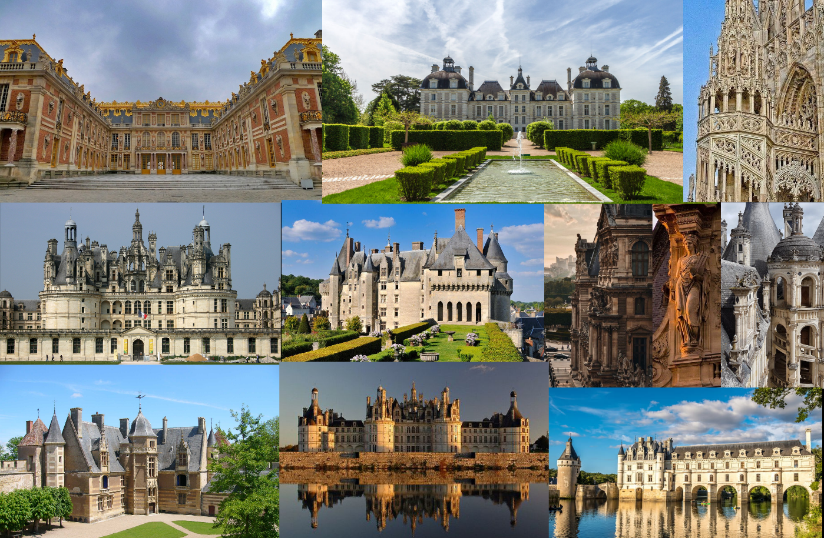
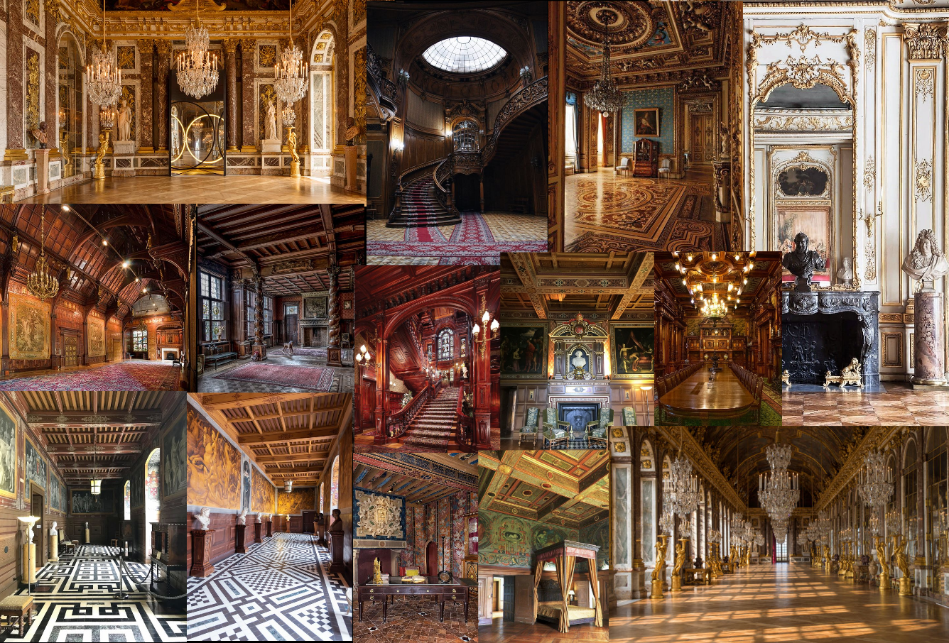
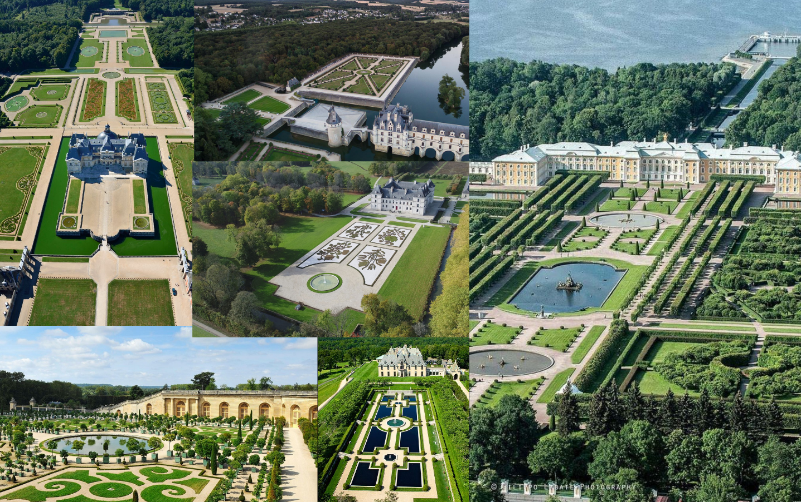
L’environnement - château
L’objectif de ce jeu était de mettre en scène une confrontation entre la lumière et les ténèbres à l’époque de la renaissance.
A cette époque, les châteaux occupaient une place importante dans le paysage
L’abondance de détail du sol au plafond est l’une des caractéristiques de l’intérieur d’un château.
Depuis le ciel, on peut admirer la prestance des châteaux et l’immensité des jardins qui les entourent.
*Pour des raisons techniques, l’idée de parcourir l’intérieur d’un château n’a pas été retenue.

Slide 5
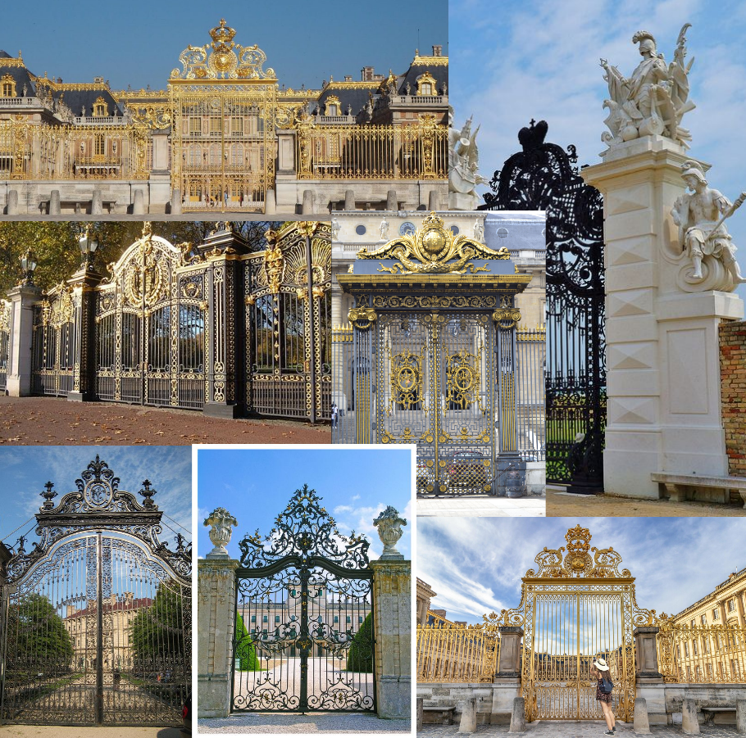
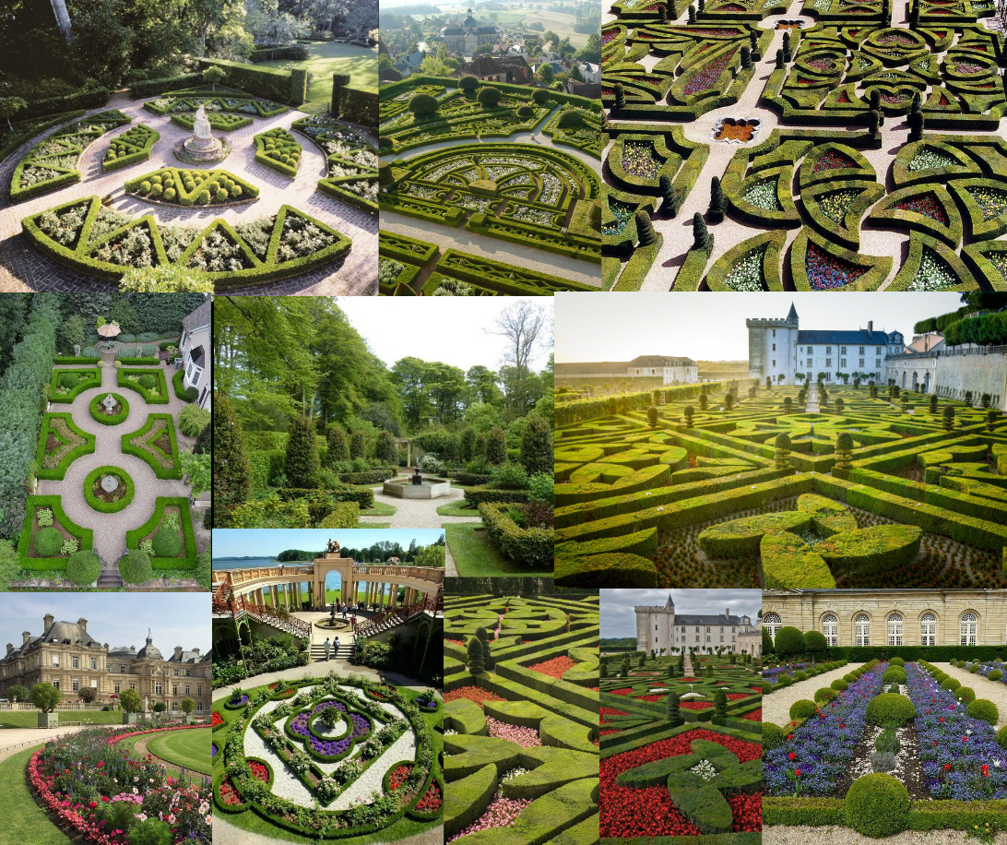
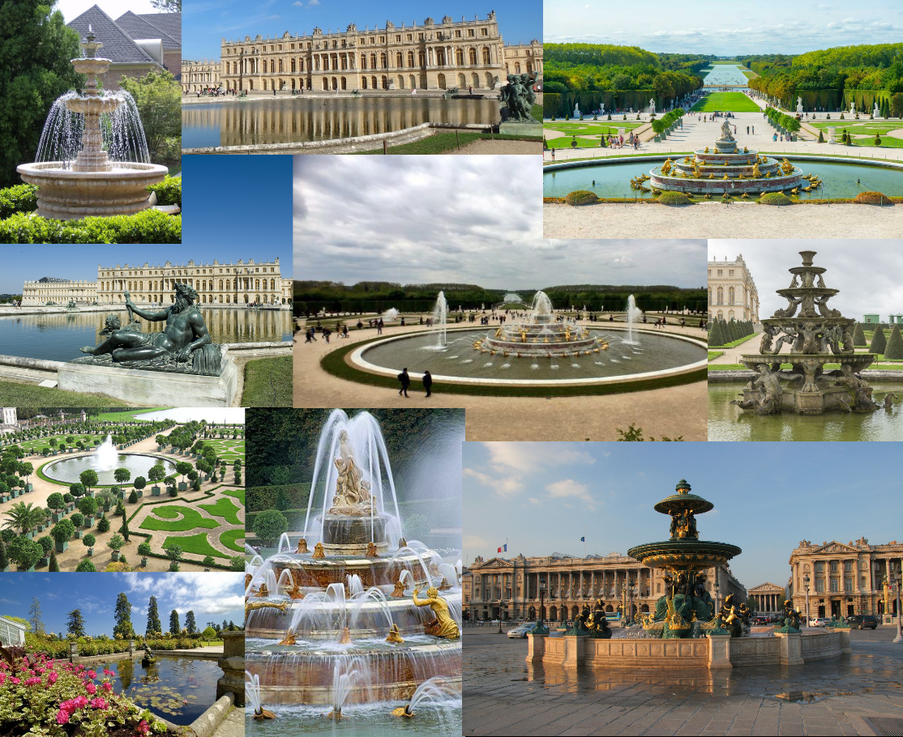
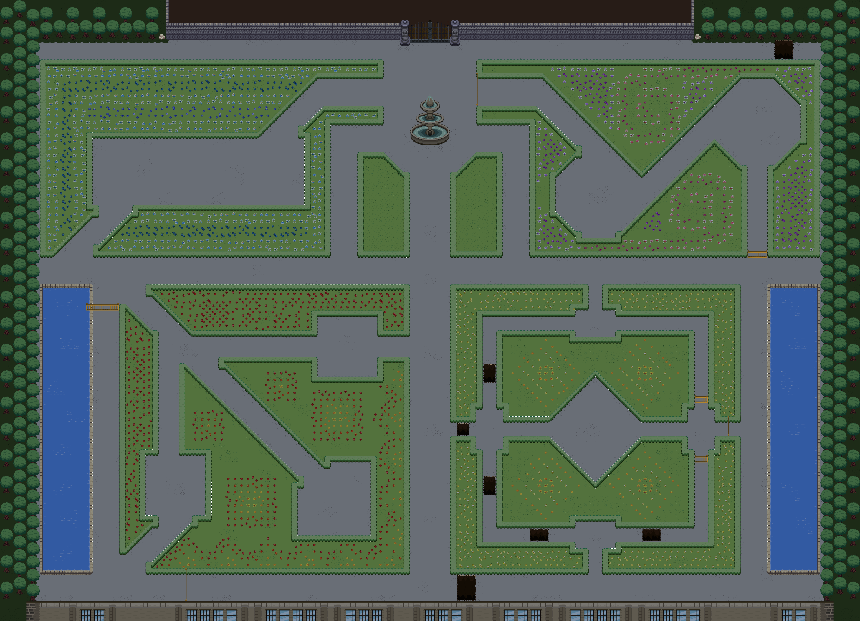
L’environnement - jardin
Des grands portails dorés sont utilisé en guise de moyen d’accès.
Les jardins à la française ont la particularité de suivre des motifs géométriques aussi bien dans le taillage des buissons que dans la répartition des fleurs. Ces fleurs deviennent ensuite l’élément coloré qui vient attiré notre regard.
Il est également possible de retrouver des bassins et des fontaines très impressionnantes.
Scène du jardin in-game

Slide 6
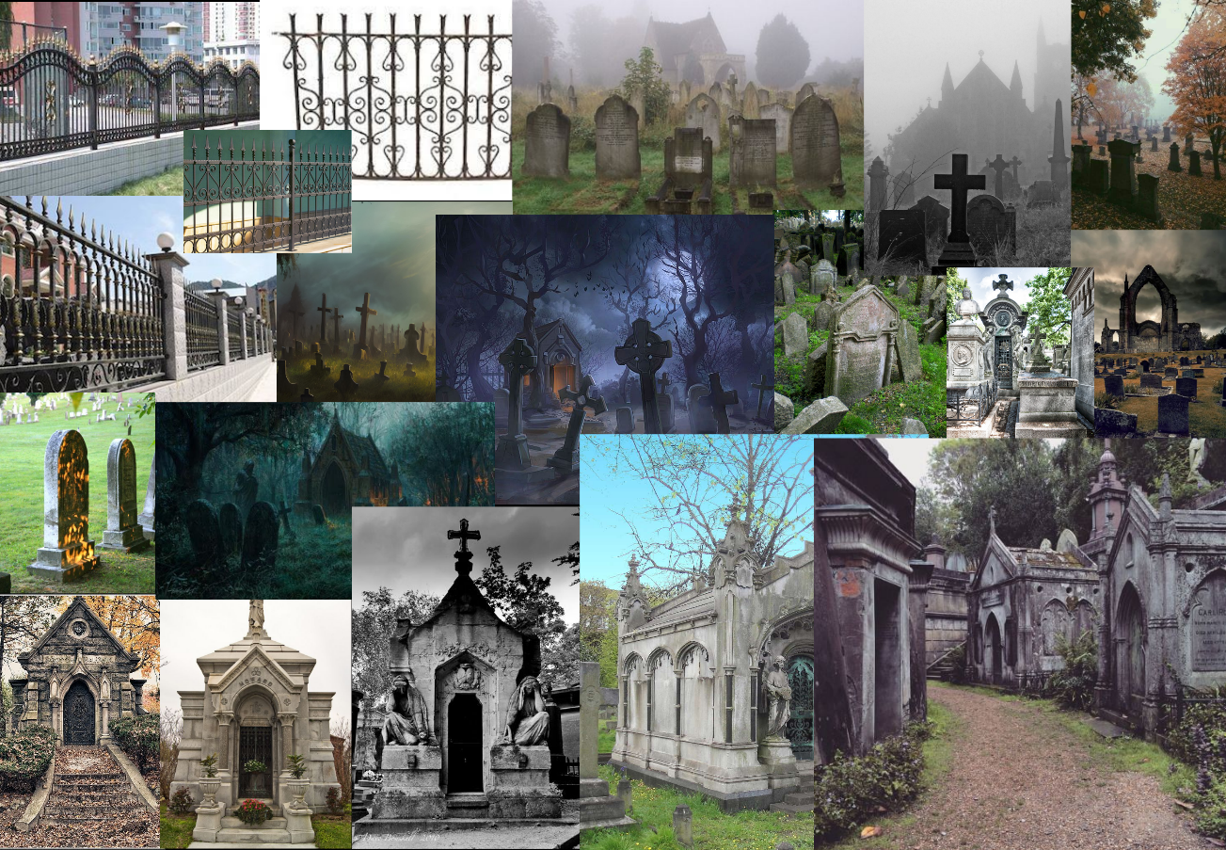
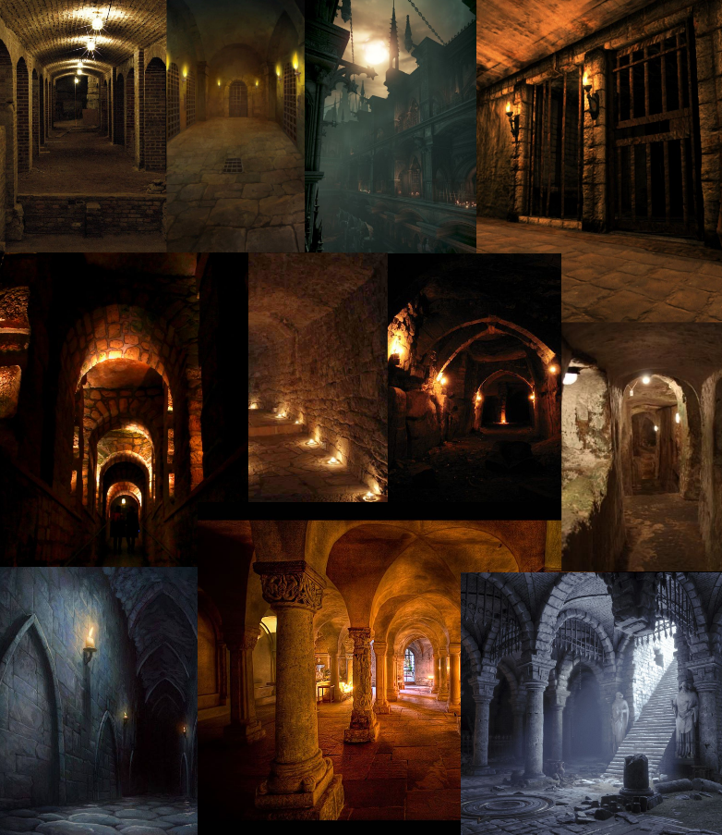
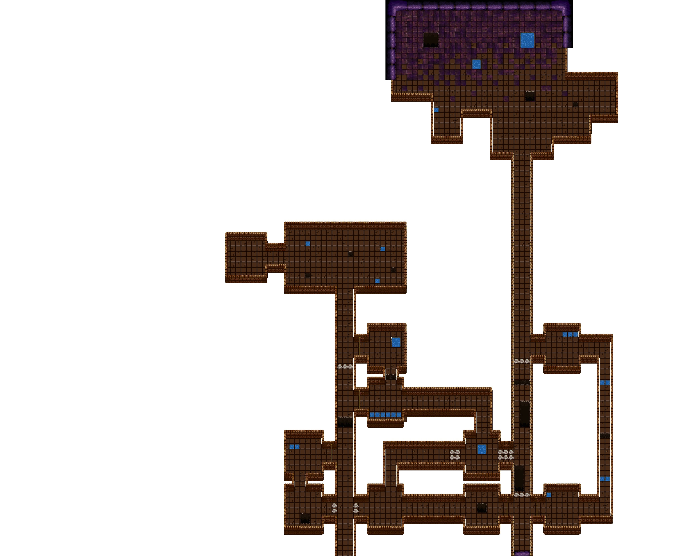
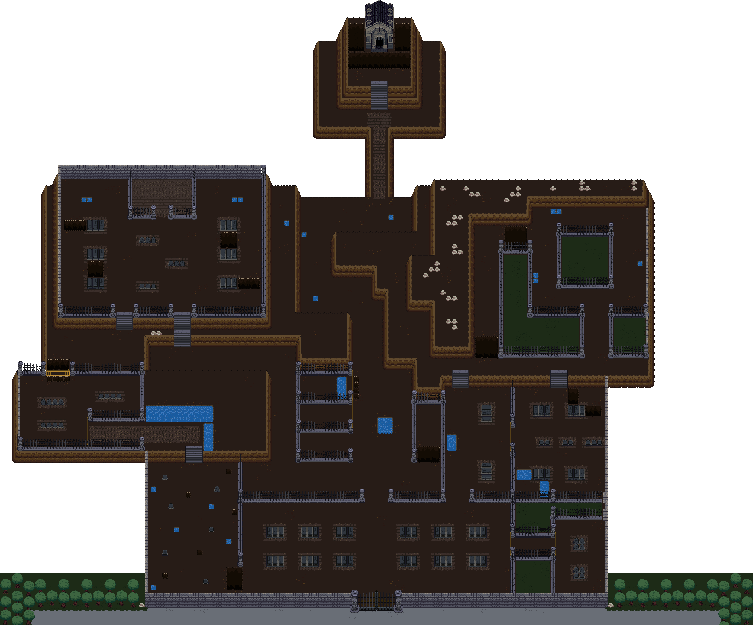
L’environnement – cimetiere - crypte
Scène de la crypte in-game
Les cimetières sont des endroits inquiétants dont l’élément principal est souvent une mystérieuse chapelle.
L’enfermement dans une crypte et le simple éclairage à l’aide de torches, peuvent susciter la peur chez n’importe qui. On ne sait jamais à quoi s’attendre derrière tous ces couloirs.
Scène du cimetière in-game

Slide 7
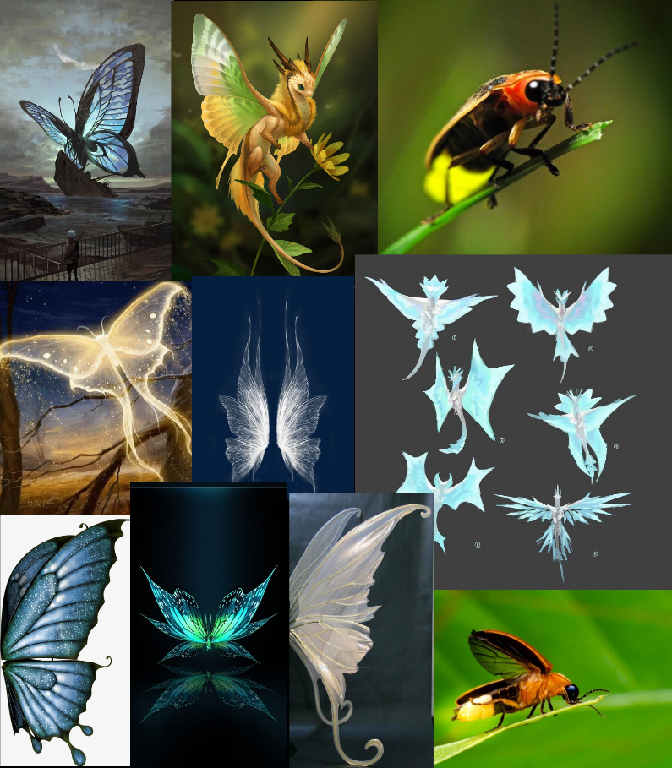
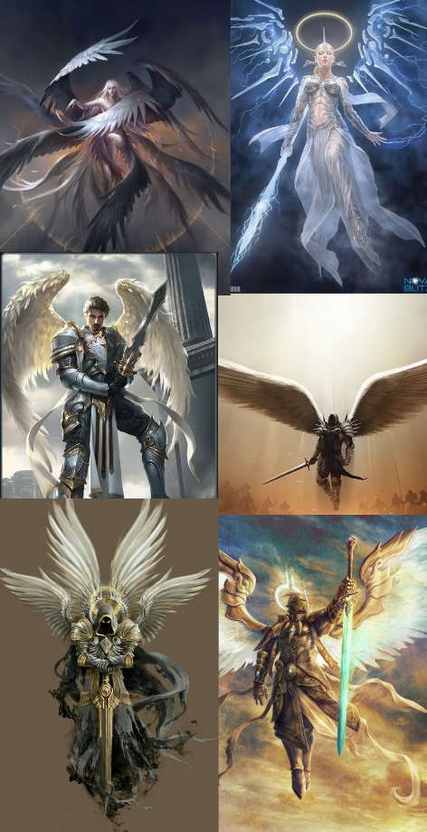
Le Personnage – les ailes
L’ange est une figure divine qui peut aussi venir sur terre pour combattre ces ennemis.
Les ailes et leurs capacités à diffuser cette lumière divine deviennent un élément essentiel pour notre gardien.

Slide 8
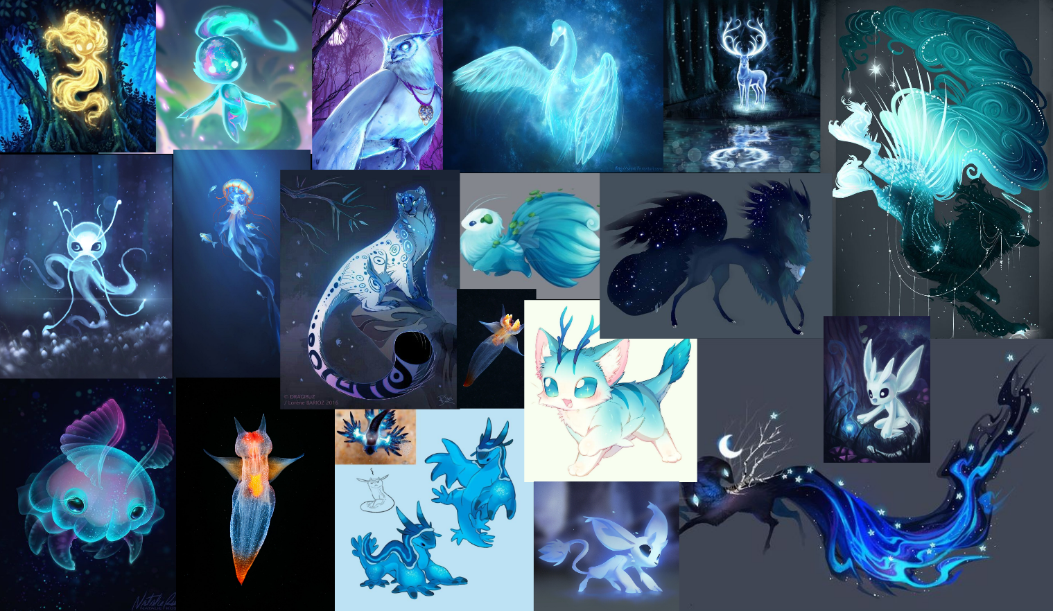
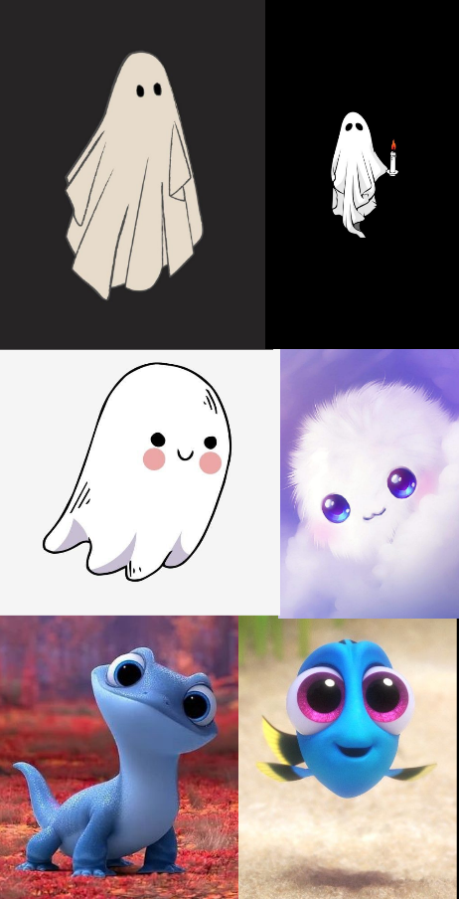
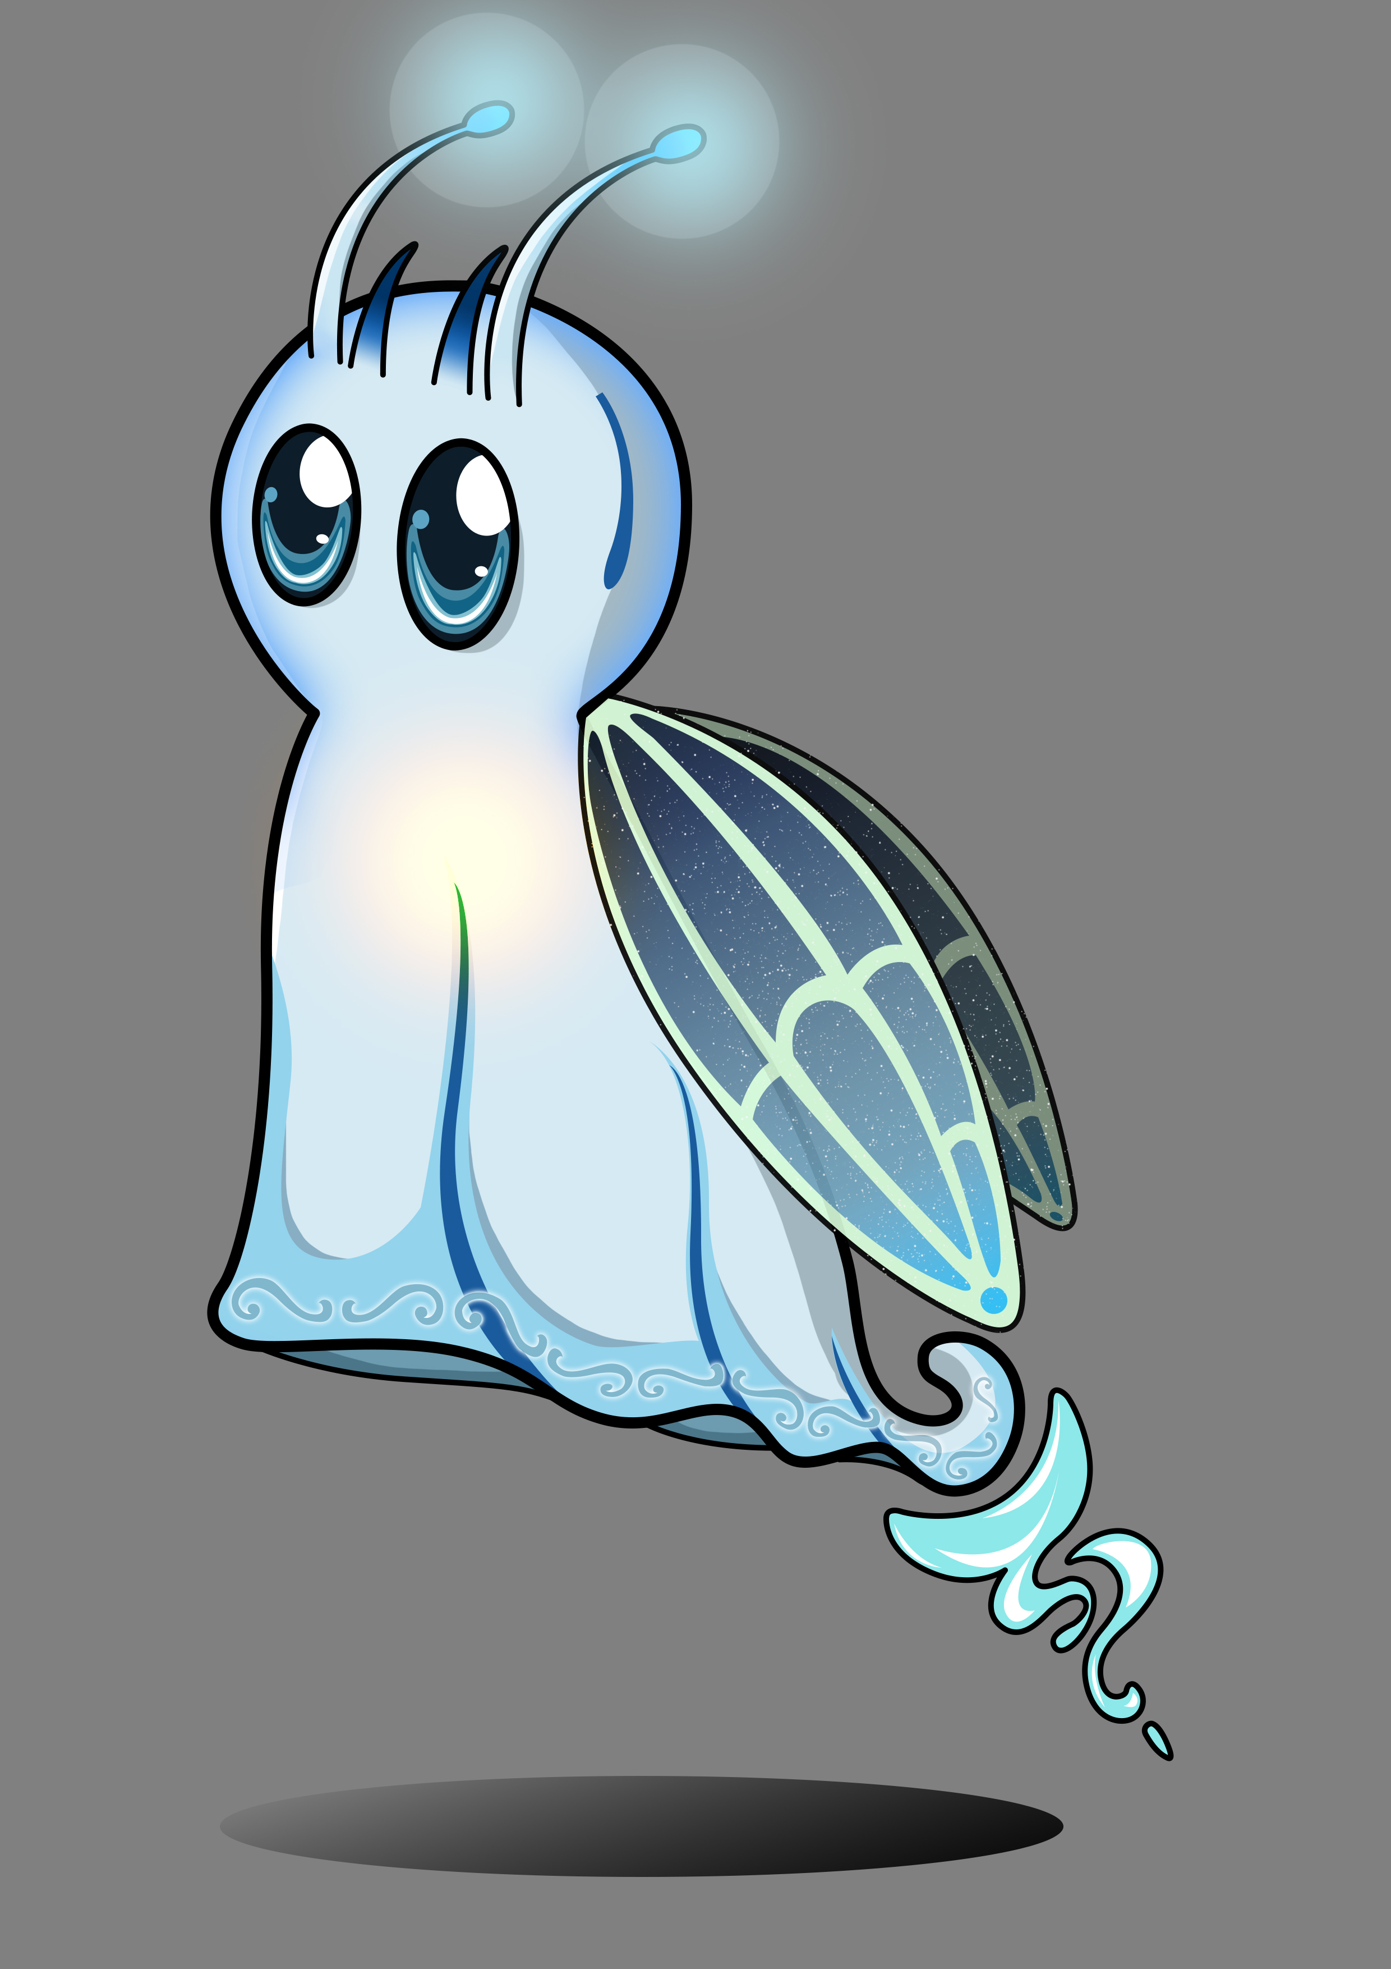
Le Personnage – l’esprit
Un esprit peut être assimilé à un fantôme. Cependant notre personnage principal ne doit pas avoir une apparence inquiétante.
L’esprit d’un animal est souvent associé à la protection. Dans l’idée de propagation de la lumière, nous pouvons retrouver des animaux qui y sont d’ores et déjà sensibles. (clione, méduse, luciole)
Artwork du personnage

Slide 9
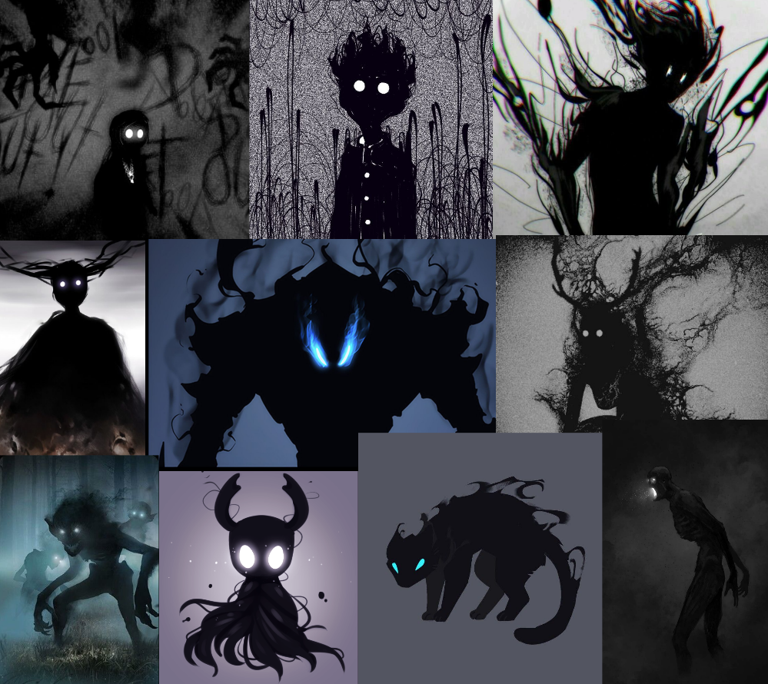
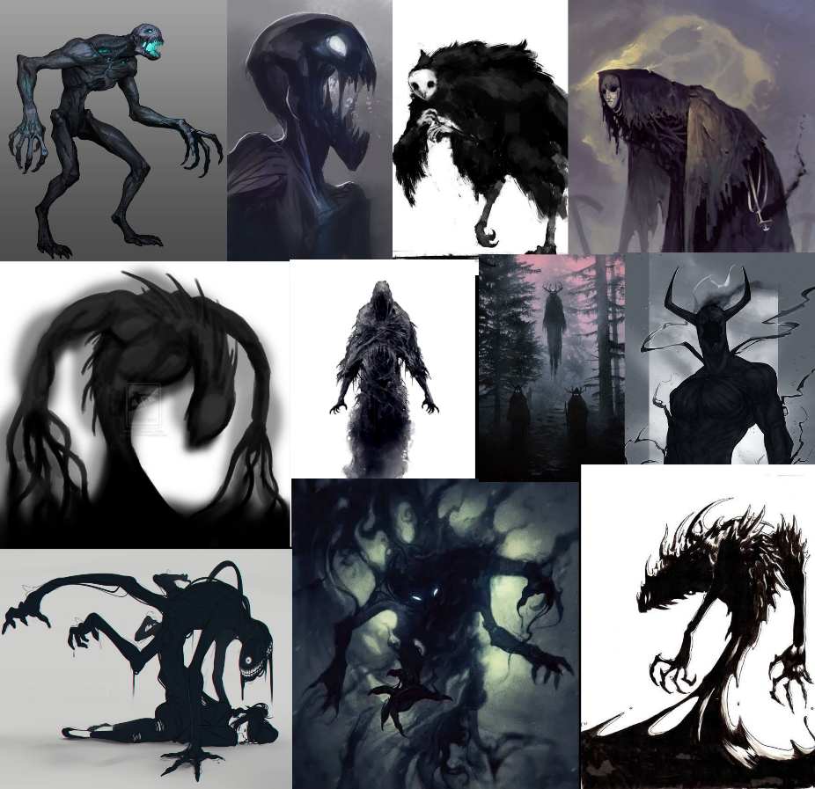
Les Monstres – le regard des ombres
En opposition à la lumière, l’ombre est un élément qui peut prendre n’importe quel forme.
Tout comme le personnage principal, les yeux du monstre joue un rôle important. Leurs seuls présences sont suffisantes pour effrayer.

Slide 10
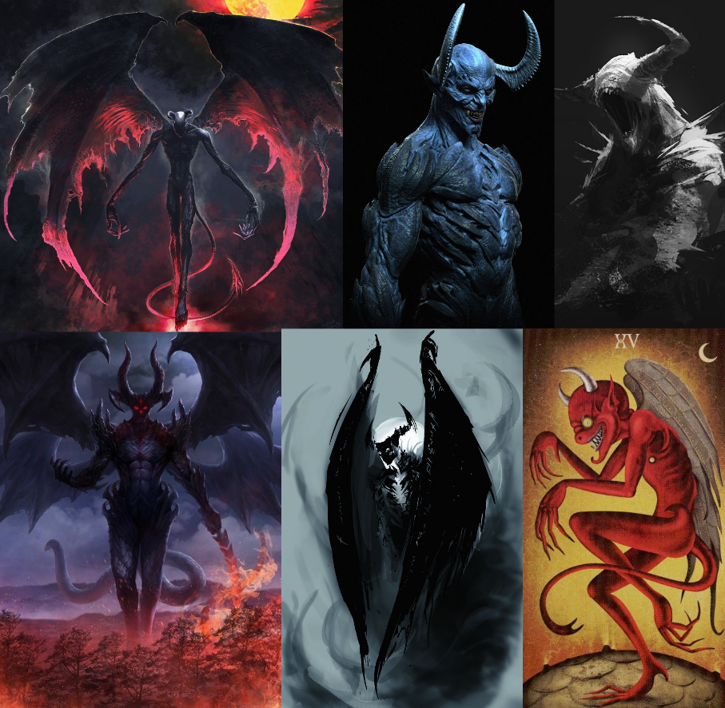
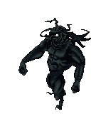
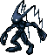
Les Monstres – les combatants des ténèbres
Dans l’idée du combat entre la lumière et les ténèbres, on retrouve la présence du démon et du diables. Les antagonistes des anges. De plus, cette figure démoniaque permet également de rappeler la notion de créature ailée ; mais aussi de montrer une opposition entre des antennes lumineuses et des cornes pointues.
Visuel du monstre et de son évolution in-game ( alpha, beta, boss)

Slide 11
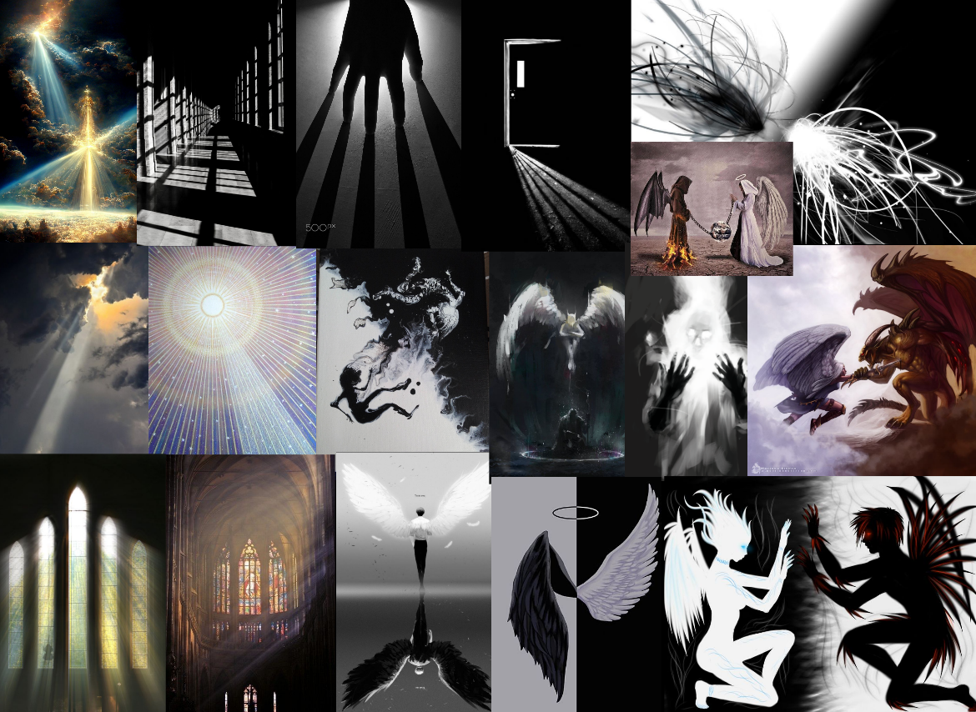
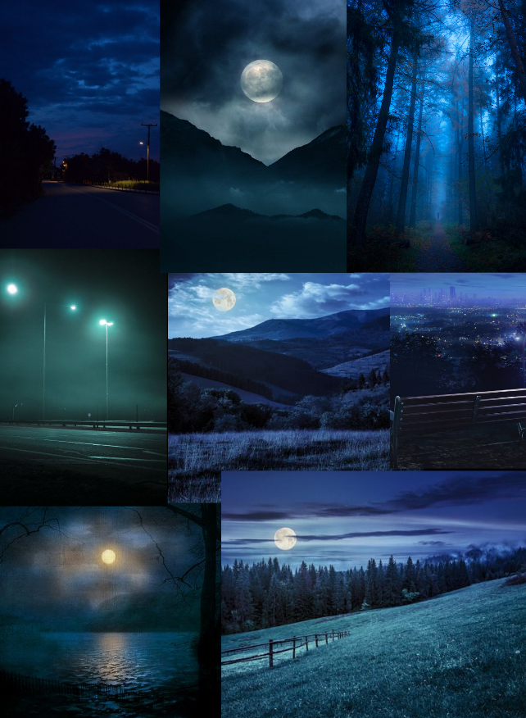
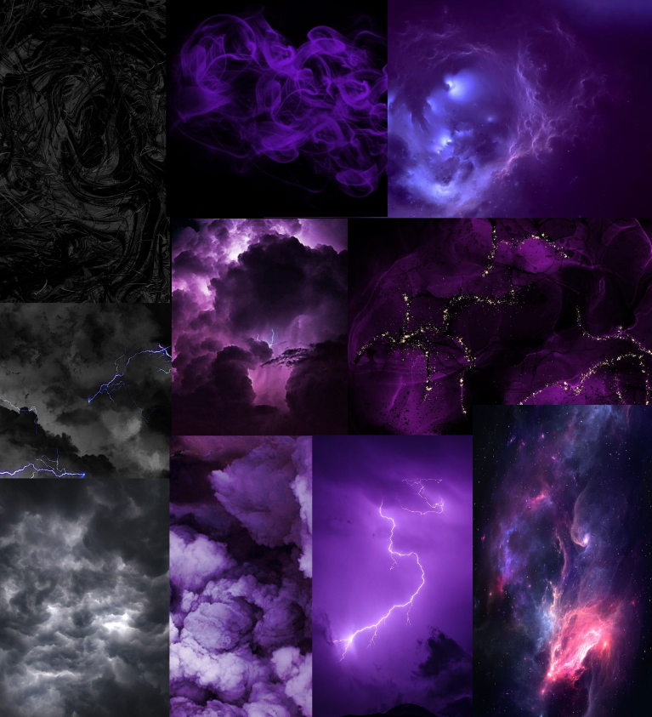
l’ Ambiance
La matérialisation des ténèbres peut se faire au travers des monstres mais elle peut aussi intervenir dans l’atmosphère. Le bleu apaisant laisse ainsi place à un violet plus percutant.
Pour mettre en valeur le personnage principal et amener le joueur dans l’ambiance dès le début, la luminosité du décor se doit d’être faible.
L’opposition entre la lumière et l’obscurité peut se faire de différentes manières. La croyance, l’état d’esprit mais aussi le concret.

Slide 12
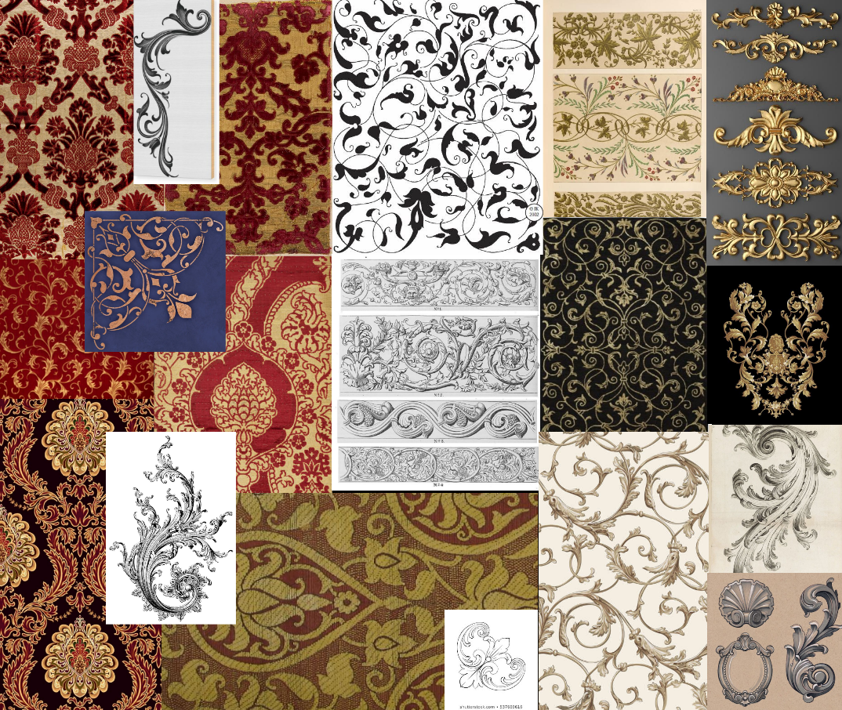
Les motifs
Les motifs et leur détails étaient un élément essentiel à l’époque de la renaissance.
On pouvait en trouver sur les meubles, la tapisserie, les portails…

Slide 13
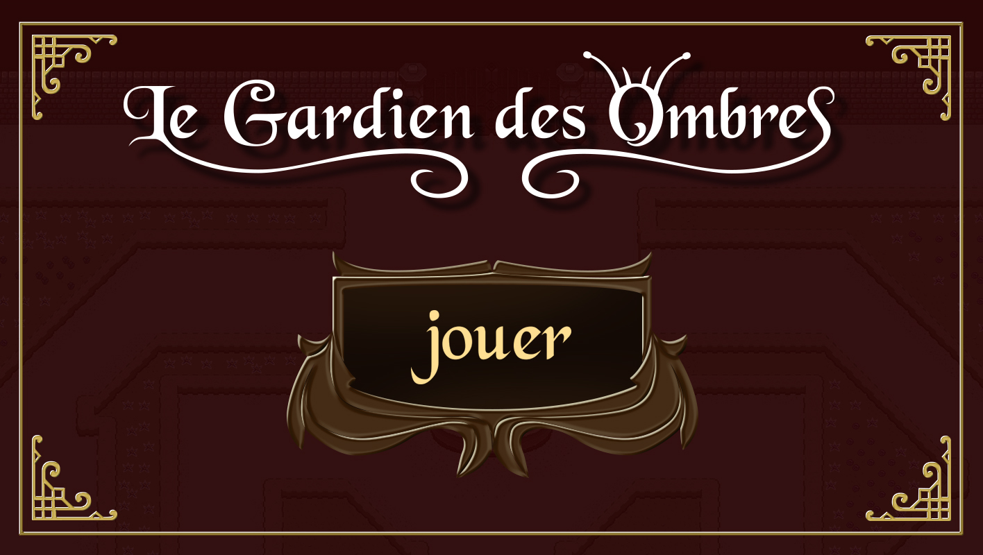
02
Déroulement du Jeu
Faites attention aux ombres !

Slide 14
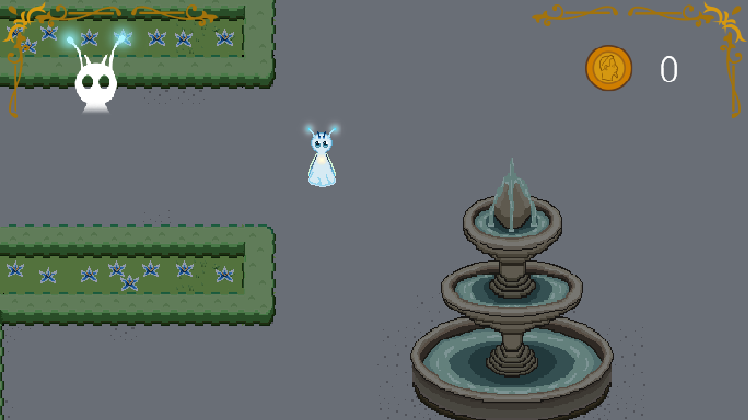
LE Spawn
Après l’apparition devant la fontaine du jardin, vous pouvez utiliser les flèches pour explorer les environs.
Souvenez-vous de l’emplacement de cette fontaine, elle pourrait s’avérer utile plus tard.

Slide 15
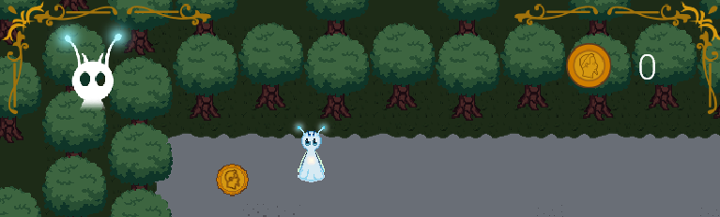

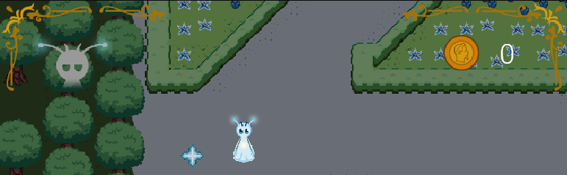


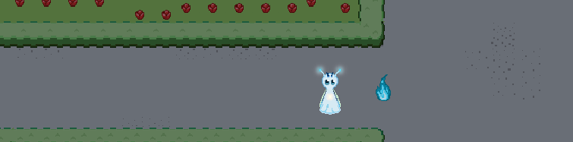
Les Collectables
Vous pouvez ramassez :
Des Louis d’or pour faire des achats.
Des fragments de lumière pour reprendre de la vie.
Des flammes pour interagir avec le décor.

Slide 16
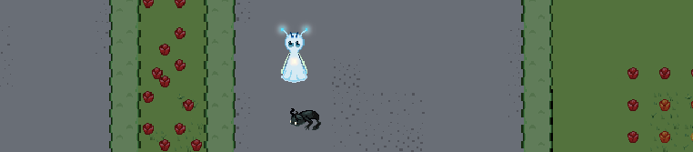
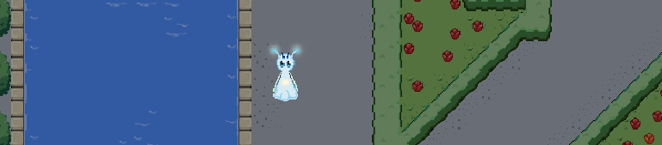
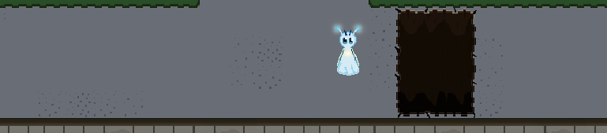
Les Dangers
Lors de votre progression, vous devez faire attention à :
Les ennemis vont essayer de vous poursuivre pour vous faire des dégâts. Faites attention à leur niveau de puissance.
L’eau n’est pas bénite et peut vous faire des dégâts.
Les trous vont vous téléporter au début de la scène mais aussi vous faire perdre des pièces et de la vie.

Slide 17
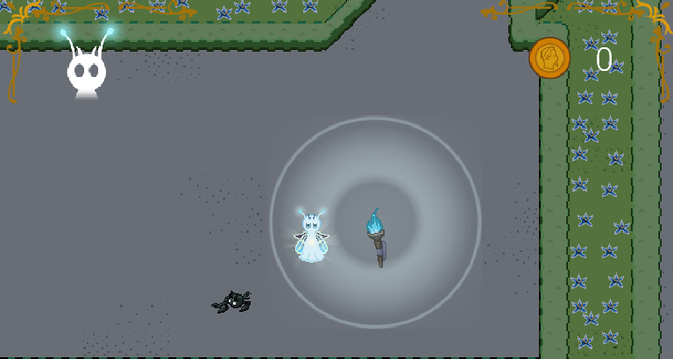
LE Combat
Utilisez votre capacité à concentrer la lumière pour purifier vos ennemis. ( appuyez sur A )
En vous trouvant à côté d’une torche allumé, vous êtes capable d’utiliser sa lumière pour vous débarrasser des ennemis autour de vous.
Si la torche n’est pas allumé, vous ne serez pas capable de le faire disparaitre.
Utilisez une flamme bleue pour allumer une torche éteinte. ( appuyez sur E )

Slide 18
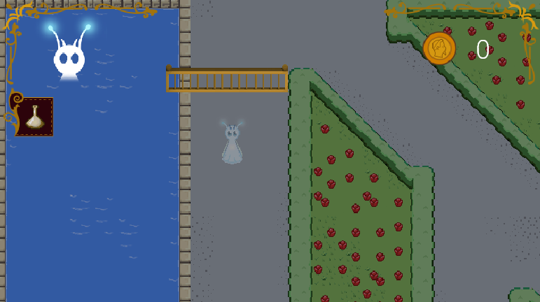
Devenir Intangible
Après avoir bu la potion, vous serez capable de devenir intangible et de traverser les portails dorés.
( appuyez sur shift )
Cette capacité vous permet également de devenir insensible aux dégâts. Mais faites attention, elle est limitée dans le temps.
L’utilisation de la capacité est symbolisé par le personnage avec une opacité réduite.

Slide 19
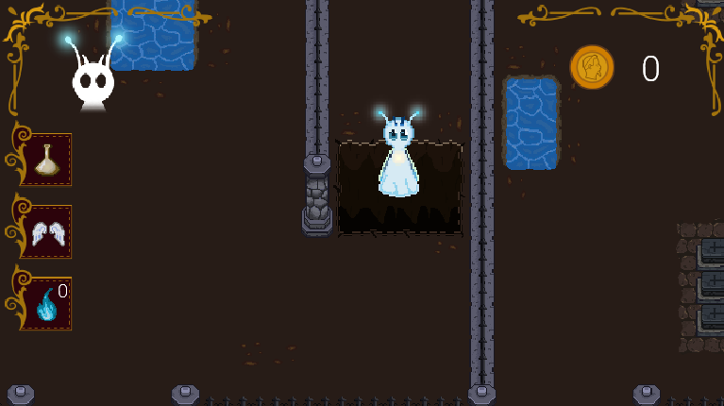
Voler
Après avoir ramassé les ailes, vous serez capable de voler au dessus des trous et de l’eau. ( appuyez sur espace )
Faites attention, cette capacité est limitée dans le temps.
L’utilisation de la capacité est symbolisé par le personnage avec une taille plus importante. En étant dans les airs, il se trouve moins loin du joueur et va donc paraître plus grand.

Slide 20
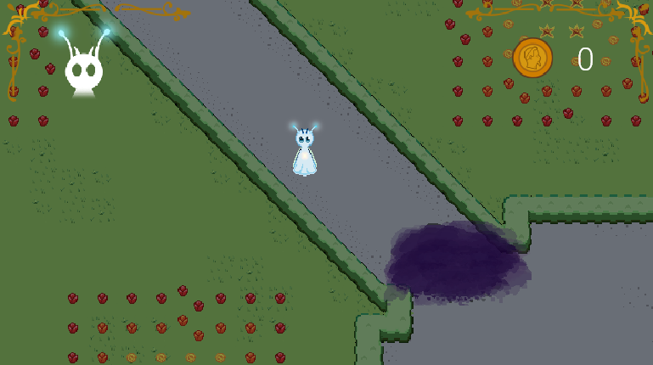
Dissiper la Brume
Certains passages sont bloqués par la brume des ténèbres.
Débarrassez-vous des ennemis aux alentours pour la dissiper.

Slide 21
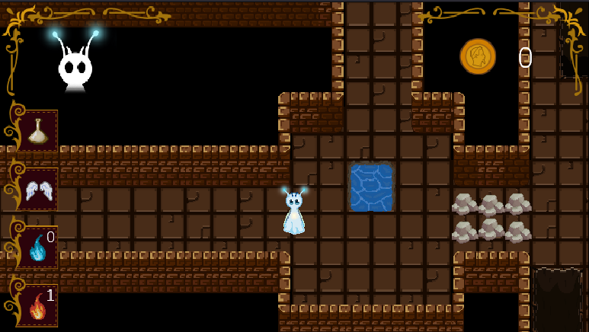
Détruire les Rochers
Certains passages sont bloqués par des rochers.
Utiliser les flammes rouges pour les détruire et ainsi débloquer de nouveaux accès. (appuyez sur E en étant à côté et en avançant vers leurs positions)

Slide 22
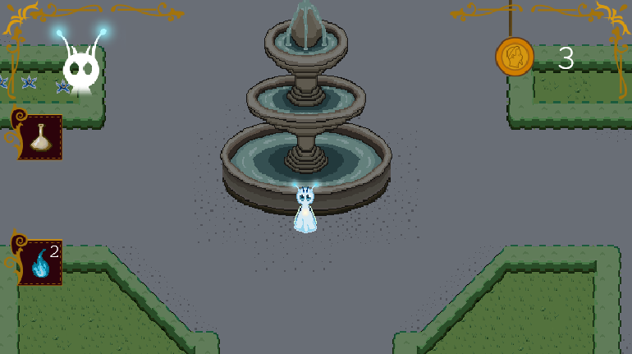
La Fontaine à Voeux
Vous manquez d’objet ?
Lancez une pièce dans la fontaine et faites un voeu pour voir ce qu’elle pourrait vous donner en échange. ( appuyez sur E en étant à côté et en avançant vers elle )

Slide 23
BON JEU

